Slide 1
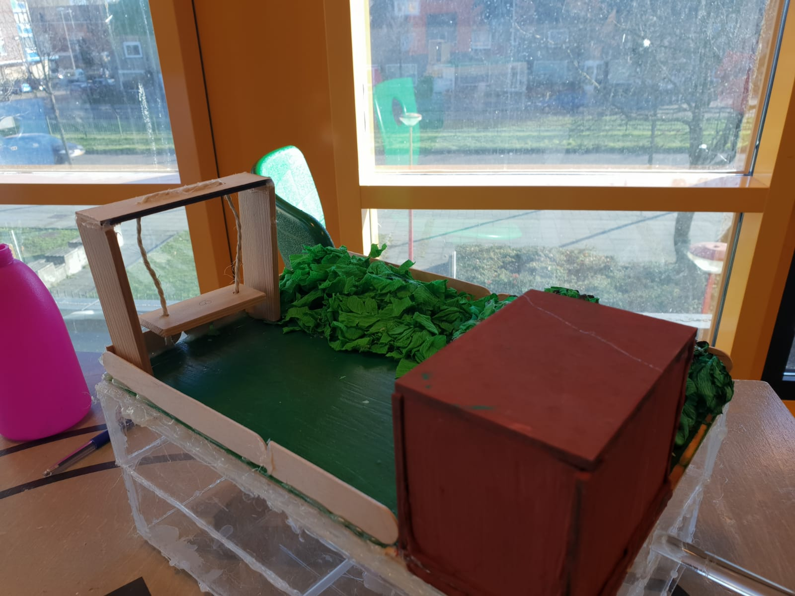

Artcadia
Nihal, Laura & Semanur

Slide 2
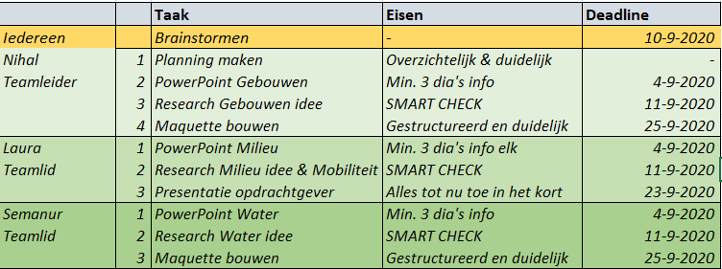
Proces
Onze planning

Slide 3
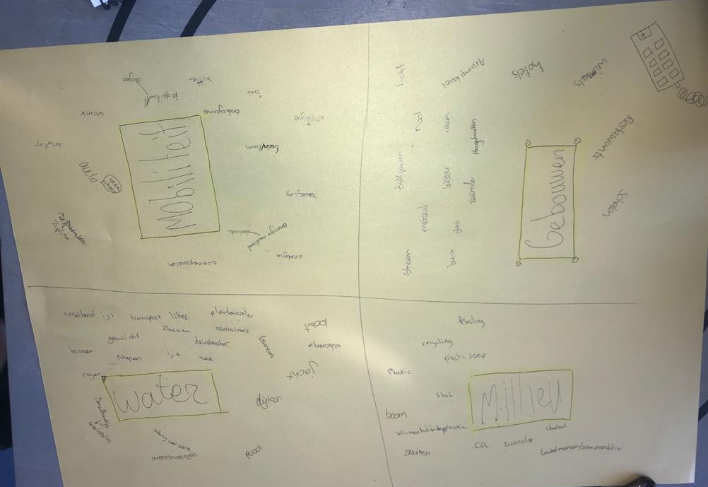
Proces
Brainstorm

Slide 4
Regenwatersproeier
Boerderij
Regenwater
Hergebruiken
Water energie
Besparen

Slide 5
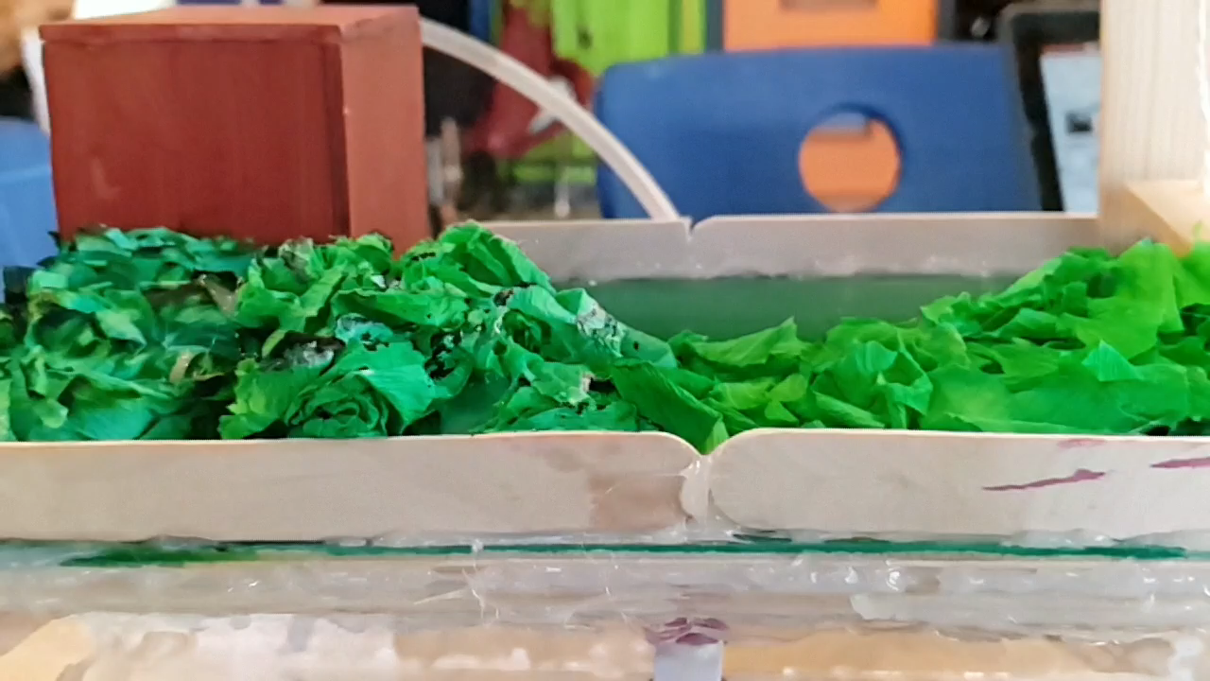
Demonstratie

